Slide 1
Тақырыбы:
Биологиялық нысандарда нәруыздың болуы.
10- сынып (Қоғамдық – гуманитарлық бағыты)

Slide 2
Оқу мақсаты
Оқу мақсаты
10.4.1.1 биологиялық нысандарда нәруыздың болуын анықтау
Бағалау критерийлері
Биологиялық нысандарда нәруыздың болуын анықтайды

Slide 3
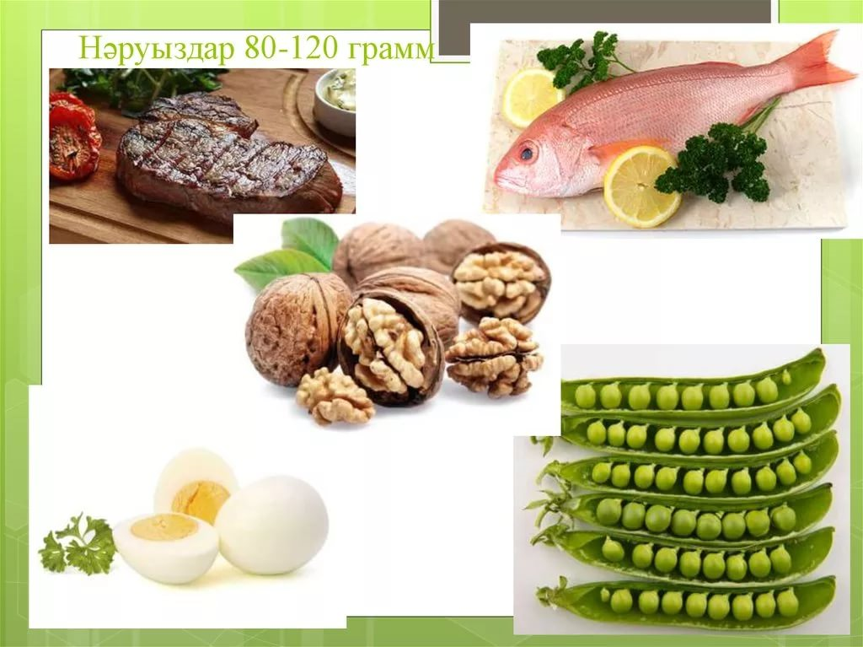
НӘРУЫЗДАР
Ақуыздар гидролизденіп, аминқышқылдарын түзеді және өздеріне тән түсті реакциялары бар.
Ақуыз – азықтың құрамына кіретін бүкіл тірі организмнің негізгі қорегі. Ол жасуша протоплазмасын құрумен қатар, организмдегі көптеген тіршілік құбылыстарына – тамақтану, өсу, көбею, тітіркену, қозғалу, тыныс алу процестеріне тікелей қатысады.
<number>

Slide 4
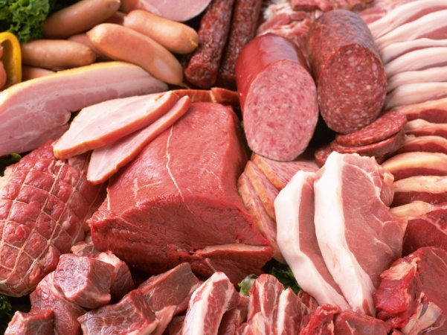
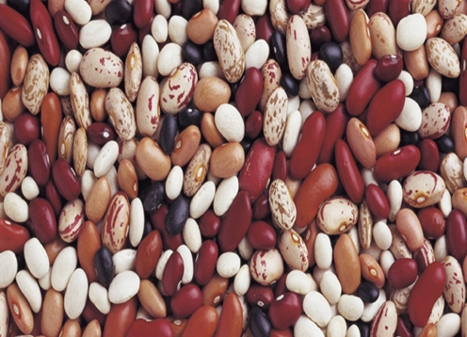
НӘРУЫЗДАР
Адам тәулігіне, шамамен, 100 г ақуыз қабылдауы керек. Азықпен түскен ақуыз әуелі асқазанда, сосын ішектегі ферменттердің әсерінен гидролизденіп, аминқышқылдарына дейін ыдырайды. Ақуыз тек тірі организмдер құрамында ғана болады. Оның құрамында 50,6 – 54,5% көміртек, 21,5 – 23,5% оттек, 6,5 – 7,3% сутек, 15 – 17,6% азот, 0,3 – 2,5% күкірт бар, кейде фосфор кездеседі.
https://twig-bilim.kz/kz/film/food-basics-proteins
<number>

Slide 5
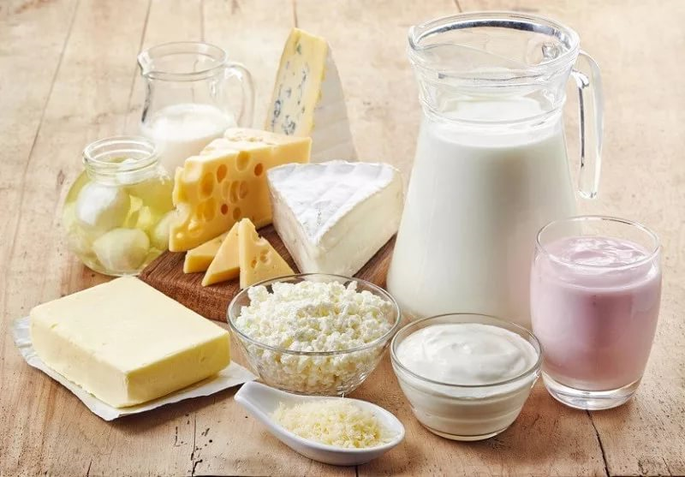
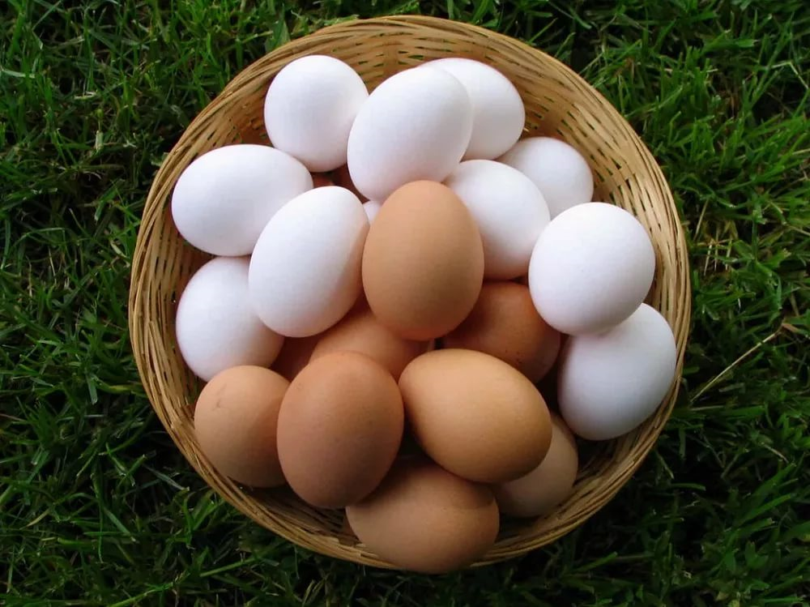
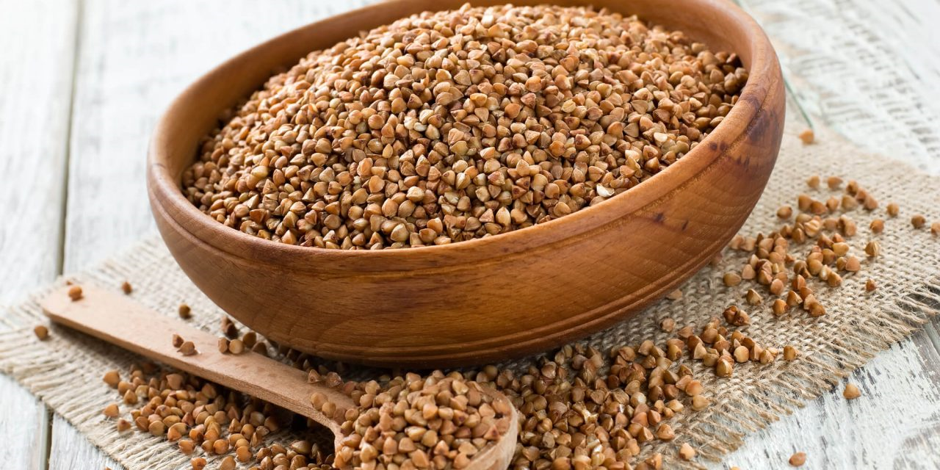
НӘРУЫЗДАР
Ақуыз туралы алғашқы мәліметтер XVIII ғасырдан белгілі. 1745 ж. италиялық ғалым Якоп Беккори бидай ұнынан лейковина деген ақуызды бөліп шығарған. 19 ғасырдың 30-жылдарында ет, жұмыртқа, сүт, өсімдік тұқымдарында ақуыздық заттар бар екені анықталды. Ғалымдардың содан бергі зерттеулері нәтижесінде барлық тірі организмдер жасушасында болатын тірі материя – протоплазма, негізінен, ақуыздан құралатыны анықталды.
<number>
Notes:
<number>

Slide 6
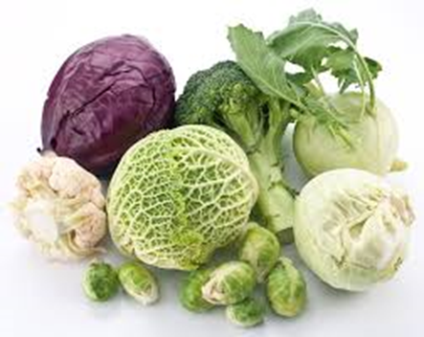
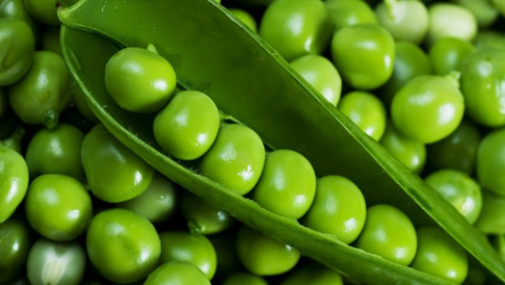
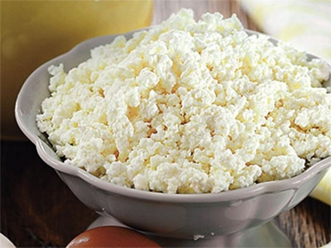
Азық – түлік өнімдеріндегі нәруыз мөлшері
Майлар мен көмірсулар жануар және адам ағзасында нәруыздан да, бір-бірінен де түзілетінін білесіздер. Ал нәруыздар тек тамақпен бірге түседі. Сонымен қатар алмастырылмайтын 10 аминқышқылы болмаса, жануар және адам ағзасы тіршілігін тоқтатады.

Slide 7


Азық – түлік өнімдеріндегі нәруыз мөлшері
Барлық жануартекті тағамдар нәруызға бай болады, ал үрмебұршақ пен асбұршақ басқа өсімдіктермен салыстырғанда нәруызға не себептен бай болады?

Slide 8
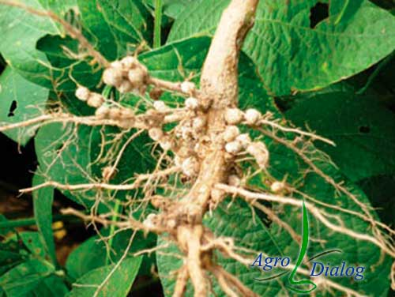
Себебі, бұршақ тұқымдас өсімдіктердің тамырымен түйнек бактериялары селбесіп тіршілік етеді. Түйнек бактериялары атмосферадағы азотты сіңіреді. Азот нәруыз молекуласының құрамына енеді.

Slide 9
Азық – түлік өнімдеріндегі нәруыз мөлшері
Азық- түлік | Нәруыздар | Майлар | Көмірсулар | Калория, ккал
Сиыр еті | 18,5 | 16,00 | 0,00 | 218,00
Қой еті | 15,6 | 16,3 | 0,00 | 209,00
Жылқы еті | 19,5 | 8,3 | 0,00 | 167,00
Тауық еті | 18,2 | 18,4 | 0,70 | 241,00
Жұмыртқа | 12,7 | 11,5 | 0,70 | 157,00
Шұжық | 16,5 | 63,6 | 0,00 | 376,00

Slide 10
Азық – түлік өнімдеріндегі нәруыз мөлшері
Сүт өнімдері мен көкөністер, жемістер
Азық- түлік | Нәруыздар | Майлар | Көмірсулар | Калория, ккал
Сиыр сүті | 3,2 | 3,6 | 5,16 | 61,00
Майлы ірімшік | 14,00 | 18,00 | 2,85 | 232,00
Майлы айран | 2,8 | 3,2 | 3,61 | 56,00
Көк бұршақ | 5,00 | 0,2 | 13,8 | 73,00
Қарақұмық | 12,00 | 3,26 | 54,3 | 335,00
Күріш | 7,00 | 1,00 | 73,2 | 330,00

Slide 11

Тапсырма
№ 1 Тапсырма. Төмендегі кестедегі нәруыздар туралы ақпараттардың дұрыс, бұрысын анықтаңыздар
Ақуыздар туралы ақпараттар | Ия | Жоқ
1. Ақуыз туралы алғашқы мәліметтер XVIII ғасырдан белгілі. 1745 ж. италиялық ғалым Беккори бидай ұнынан лейковина деген ақуызды бөліп шығарған.
2. Қан құрамындағы ерекше ақуыз – фибрин бүкіл денеге оттек таратады.
3. Қан құрамындағы ерекше ақуыз – гемоглобин бүкіл денеге оттек таратады.
4. Жасушалардағы тотығу ферменттері – цитохромдар тыныс алу процесін реттеп отырады.
5. нәруыздар тек тамақпен бірге түспейді, ол ағзада түзіледі
6. Алмастырылмайтын 10 аминқышқылы болмаса, жануар және адам ағзасы тіршілігін тоқтатады
7. Адам тәулігіне, шамамен, 50 г ақуыз қабылдауы керек.
8. Адам тәулігіне, шамамен, 100 г ақуыз қабылдауы керек.
Дескриптор:
Нәруыздар туралы ақпараттардың дұрыс- бұрысын анықтайды;
<number>

Slide 12
ДҰРЫС ЖАУАП
Ақуыздар туралы ақпараттар | Ия | Жоқ
1. Ақуыз туралы алғашқы мәліметтер XVIII ғасырдан белгілі. 1745 ж. италиялық ғалым Беккори бидай ұнынан лейковина деген ақуызды бөліп шығарған. | +
2. Қан құрамындағы ерекше ақуыз – фибрин бүкіл денеге оттек таратады. |  | +
3. Қан құрамындағы ерекше ақуыз – гемоглобин бүкіл денеге оттек таратады. | +
4. Жасушалардағы тотығу ферменттері – цитохромдар тыныс алу процесін реттеп отырады. | +
5. нәруыздар тек тамақпен бірге түспейді, ол ағзада түзіледі |  | +
6. Алмастырылмайтын 10 аминқышқылы болмаса, жануар және адам ағзасы тіршілігін тоқтатады | +
7. Адам тәулігіне, шамамен, 50 г ақуыз қабылдауы керек. |  | +
8. Адам тәулігіне, шамамен, 100 г ақуыз қабылдауы керек. | +
<number>

Slide 13
Тапсырма
Тапсырма №2. Төмендегі семантикалық картаның ақпараттарын сәйкестендіріп, тағамдар құрамындағы нәруыз мөлшерін анықтаңыздар
тағамдар 100г Нәруыз мөлшері | Сиыр еті | Тауық еті | Жылқы еті | жұмыртқа | қарақұмық | күріш
18,5%
18,2%
19,5%
12,7%
12,6%
7,00%
Дескриптор:
Семантикалық картадағы ақпараттарды сәйкестендіріп, тағамдардағы нәруыз мөлшерін анықтайды
<number>

Slide 14
ДҰРЫС ЖАУАП
тағамдар 100г Нәруыз мөлшері | Сиыр еті | Тауық еті | Жылқы еті | жұмыртқа | қарақұмық | күріш
18,5%
18,2%
19,5%
12,7%
12,6%
7,00%
<number>

Slide 15
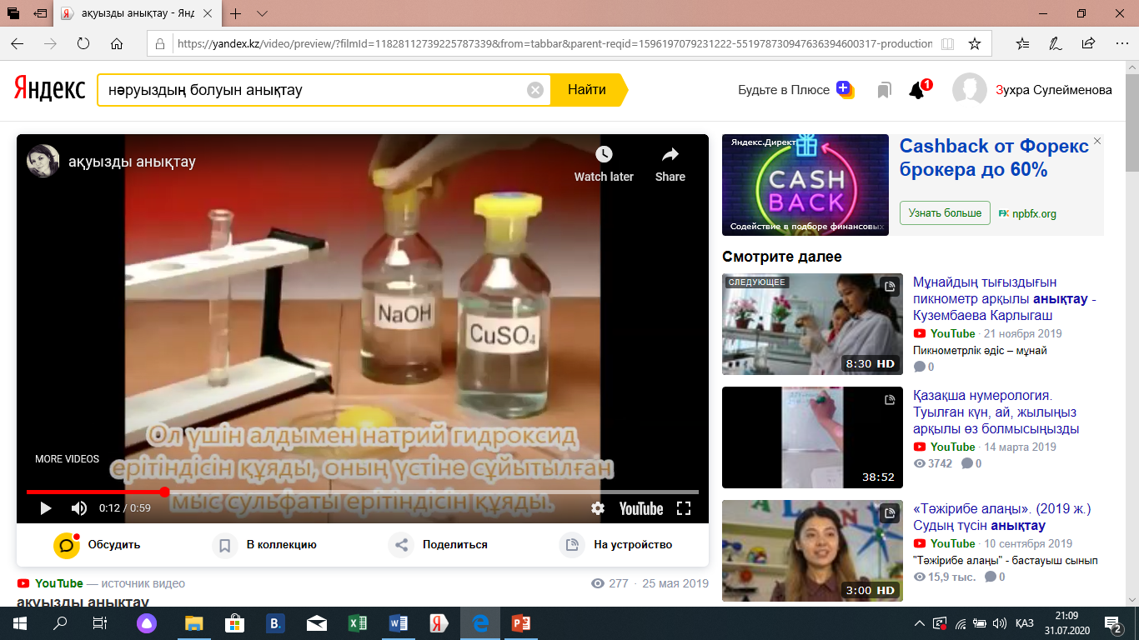
Тапсырма
Тапсырма №3. Зертханалық жұмыс «Биологиялық нысандарда нәруыздың болуын анықтау» зертханалық жұмыс бойынша «Youtube» желісінен мына сілтеме бойынша бейне баян көру ұсынылады.
https://yandex.kz/video/preview/?filmId=11828112739225787339&from=tabbar&parent-reqid=1596197079231222-551978730947636394600317-production-app-host-man-web-yp-312&text=%D0%BD%D3%99%D1%80%D1%83%D1%8B%D0%B7%D0%B4%D1%8B%D2%A3+%D0%B1%D0%BE%D0%BB%D1%83%D1%8B%D0%BD+%D0%B0%D0%BD%D1%8B%D2%9B%D1%82%D0%B0%D1%83
Дескриптор: Бейне роликтегі реакцияларды көру арқылы, биологиялық нысандарда нәруыздың болуын анықтайды
<number>

Slide 16
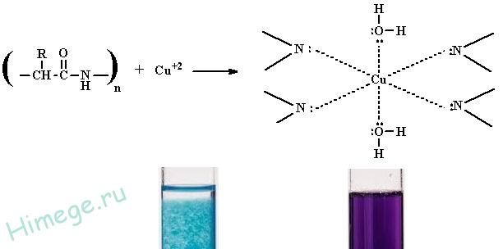
Биурет реакцияcы
Жұмыс барысы
Қажетті заттар: жұмыртқаның ағы, нан, жаңғақ, жүзім шырыны және натрий гидроксиді ерітіндісі (NaOH), сұйытылған мыс сульфаты (CuSO)4 ерітіндісі
«Биурет реакциясы».
Бұл реакция тағамның құрамында нәруыздың бар екендігін көрсетеді.
Жұмыртқаның құрамында өте көп нәруыз болады. Оны Биурет реакциясымен анықтайды.
Ол үшін жұмыртқаның ағын сынауыққа саламыз,
натрий гидроксиді ерітіндісін (NaOH) құямыз,
сұйытылған мыс сульфаты (CuSO)4 ерітіндісін құямыз
2. Осылай нан, жаңғақ, жүзім шырынымен де реакцияларды жасап көруге болады
Қорытындысы:
Нәруыз бар аймақ қызыл күлгін түске өзгереді.
Қыздырған кезде қою күлгін түске өзгереді.

Slide 17
Қорытынды
Бүгінгі сабақта сіздер:
Биологиялық нысандарда нәруыздың болуын анықтадыңыздар
<number>
<number>

